Slide 1
Wycieczka do Warszawy - miejsca które zwiedziłem
Przygotował
Tomasz Obarzanek
Klasa VII ,,C”

Slide 2
Stare Miasto

Slide 3
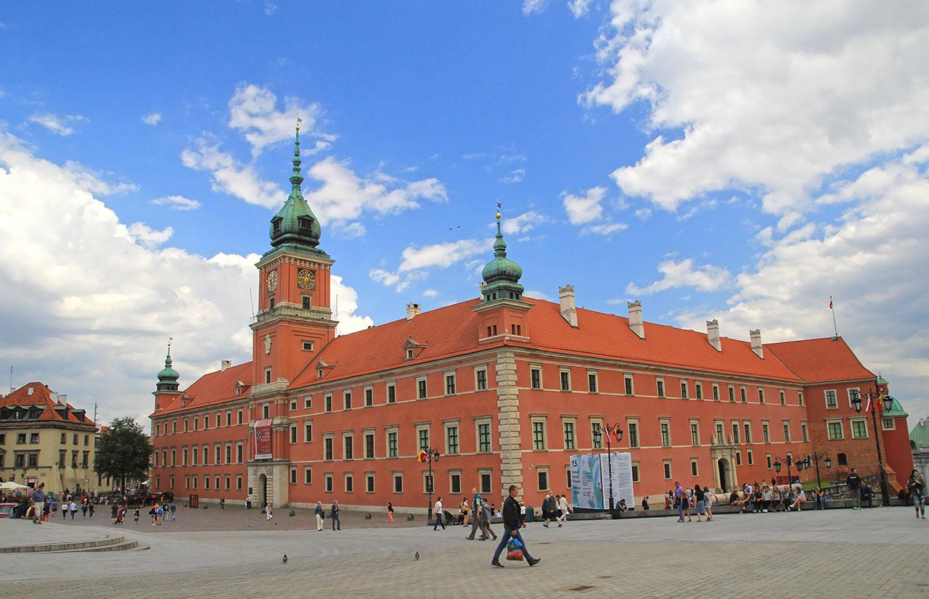
Zamek Królewski
.
Pełni funkcje muzealne i reprezentacyjne
W 1980 Zamek Królewski wraz ze Starym Miastem został wpisany na listę światowego dziedzictwa UNESCO, w 1994 wraz z historycznym zespołem miasta z Traktem Królewskim i Wilanowem Królewskim został uznany za pomnik historii.

Slide 4
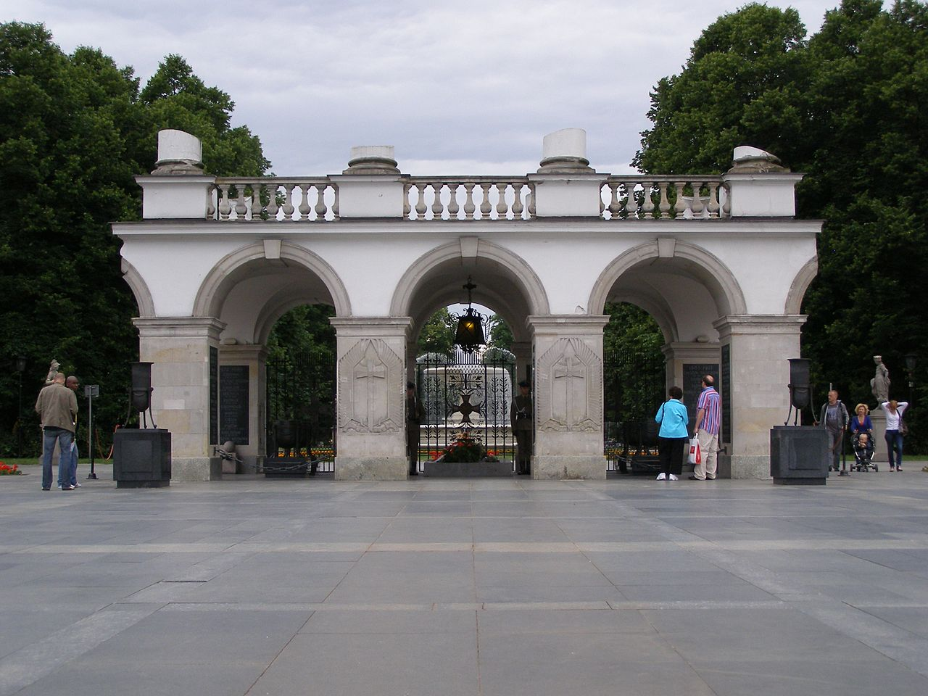
Grób Nieznanego Żołnierza
Ideą warszawskiego Grobu Nieznanego Żołnierza jest uczczenie pamięci poległych w walce o niepodległość.
Przy Grobie Nieznanego Żołnierza w Warszawie płonie wieczny znicz i służbę pełni warta honorowa z Batalionu Reprezentacyjnego Wojska Polskiego, a w święta państwowe odbywa się jej uroczysta zmiana z udziałem najwyższych władz państwa

Slide 5
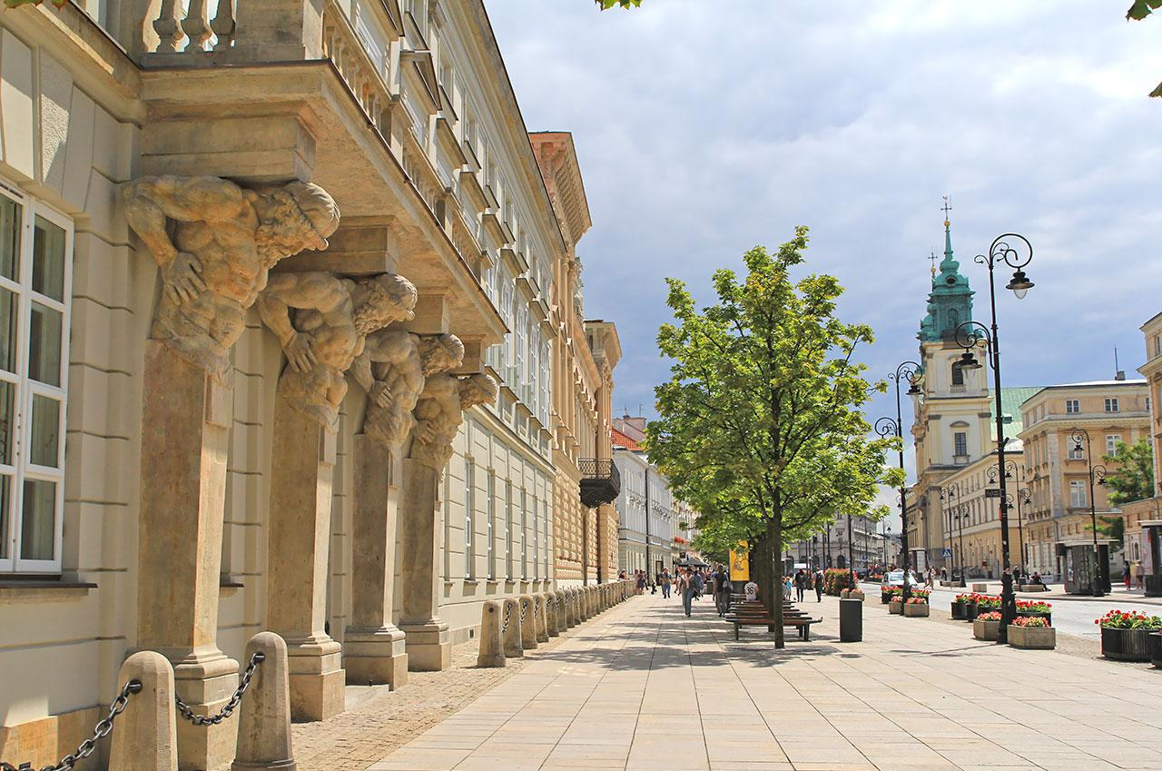
Krakowskie Przedmieście
jedna z najbardziej znanych i reprezentacyjnych ulic historycznej części Warszawy, północny odcinek Traktu Królewskiego. Długa na około 1,1 kilometra, biegnie od placu Zamkowego do skrzyżowania z Kopernika i Nowym Światem. Obecna nazwa ulicy pochodzi od Krakowa, dawnej stolicy Polski, do którego prowadził trakt.

Slide 6
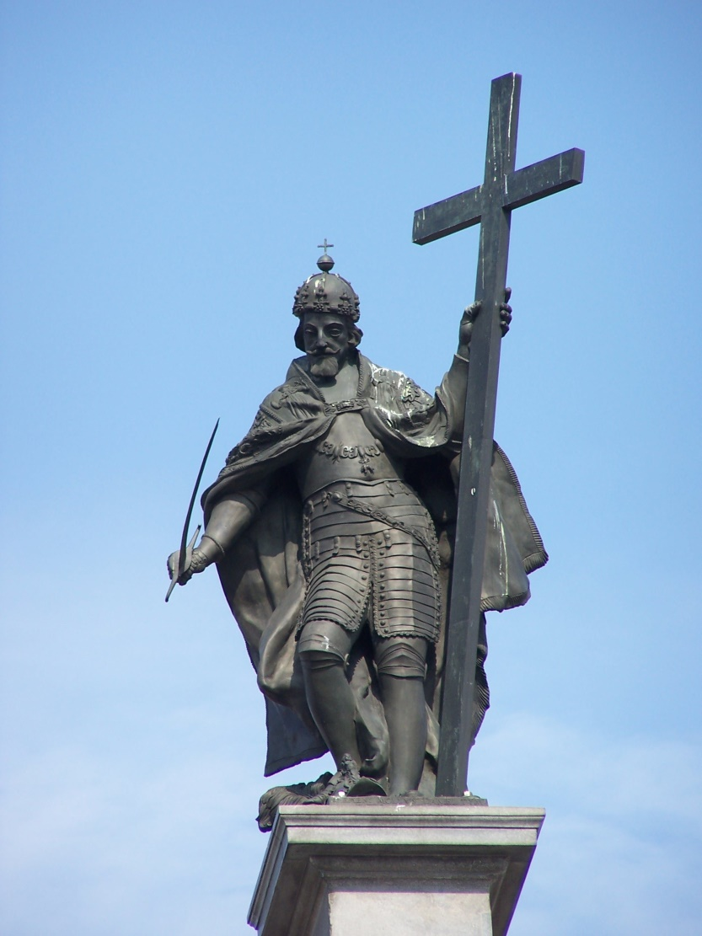
Kolumna Zygmunta
pomnik króla Zygmunta III Wazy znajdujący się na placu Zamkowym w Warszawie, wzniesiony w latach 1643–1644 z fundacji Władysława IV Wazy.

Slide 7
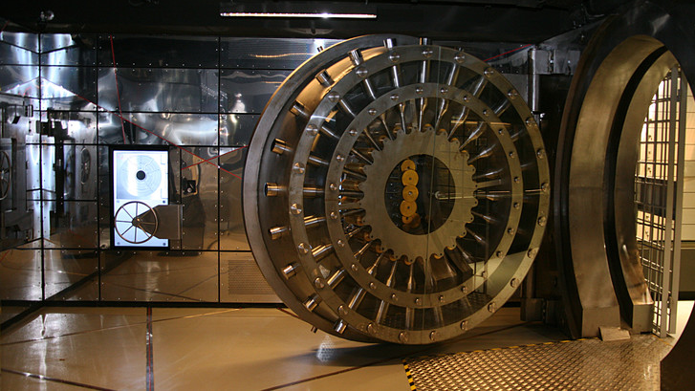
Muzeum Pieniądza

Slide 8
Centrum Pieniądza NBP
im. Sławomira S. Skrzypka – placówka ekspozycyjno-edukacyjna Narodowego Banku Polskiego.
zajmuje 2 tys. m kw. na trzech kondygnacjach w budynku przy ul. Świętokrzyskiej
Kopia skarbca NBP,
denar Bolesława Chrobrego,
bankowóz wypełniony milionem złotych
250 urządzeń multimedialnych

Slide 9
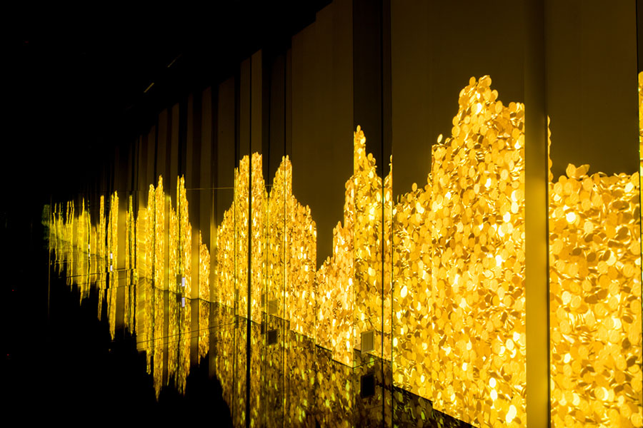
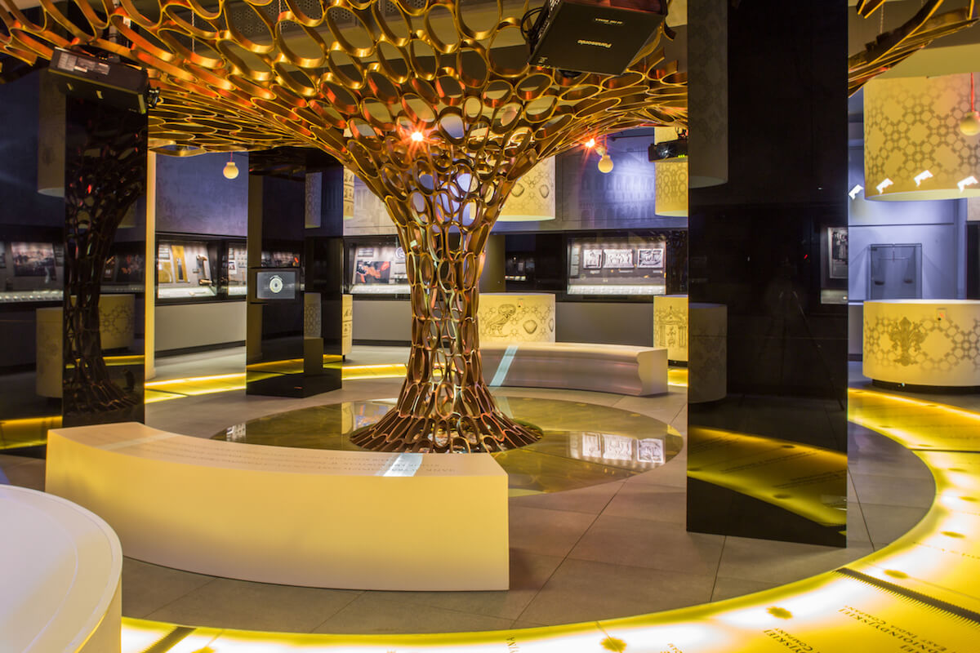
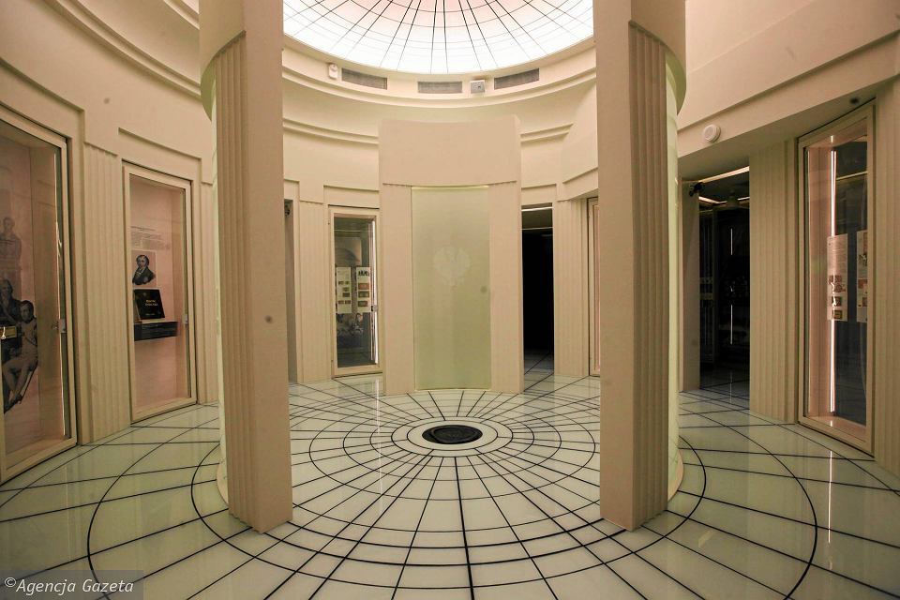
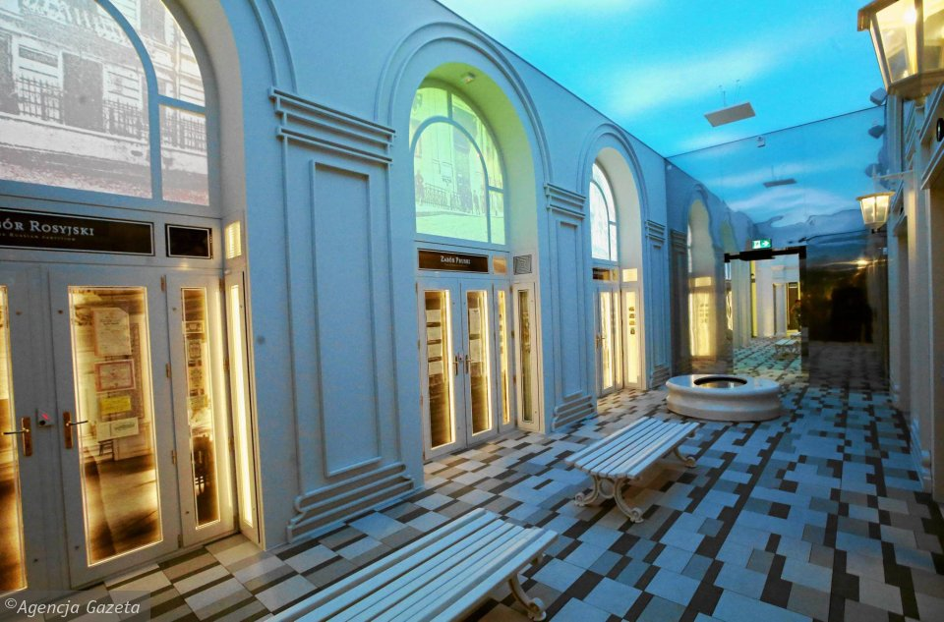

Slide 10
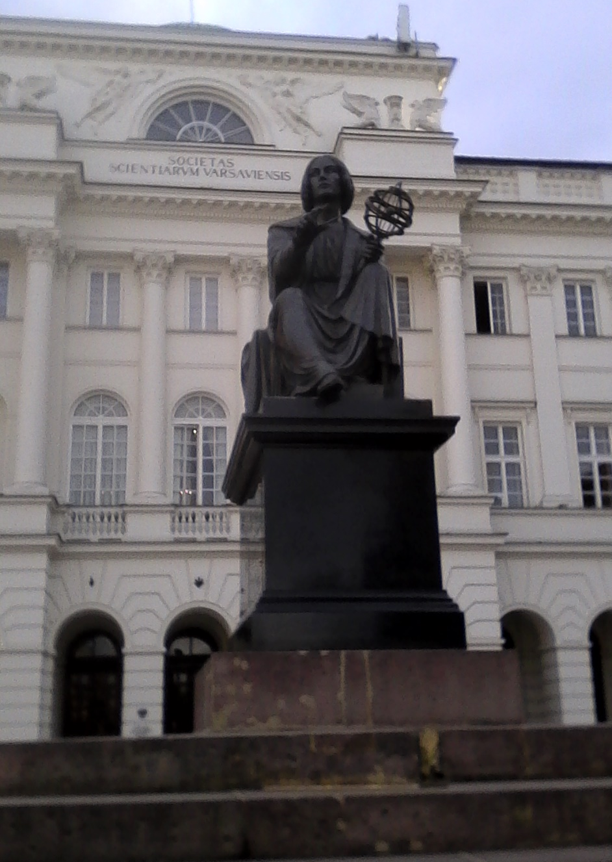
Pomnik Mikołaja Kopernika
Ufundowany przez księdza Stanisława Staszica, odsłonięty został 11 maja 1830 przez Juliana Ursyna Niemcewicza. Stanął przed Pałacem Staszica , ówczesną siedzibą Towarzystwa Przyjaciół Nauk.
Monument przedstawia Mikołaja Kopernika ubranego w togę profesorską, który w swojej lewej ręce trzyma sferę armilarną, a palcem prawej ręki wskazuje niebo, co ma wskazywać na powiązania Kopernika z astronomią i badaniami nieba

Slide 11
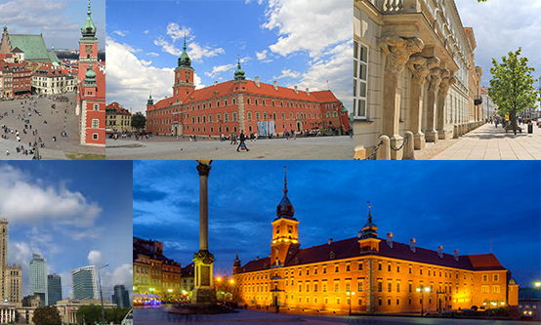

Slide 12
Koniec

